Slide 1


Prestação de contas Secretaria de Saúde
3º Quadrimestre/2024
(SETEMBRO/DEZEMBRO)
ALINE BARBOSA– Secretária MUNICIPAL de saúde
VANESSA NEVES – Secretária ADJUNTA DE SAÚDE
Delma Souza –Coordenadora APS

Slide 2
CINSC (Consórcio Intermunicipal de Saúde)
QUANTIDADE DE PROCEDIMENTOS, CIRURGIAS, EXAMES E CONSULTAS ESPECIALIZADAS, REALIZADAS NO 03° QUADRIMESTRE DE 2024:
* SETEMBRO – 958
* OUTUBRO– 940
* NOVEMBRO – 1.049
* DEZEMBRO – 613
TOTAL 3.560

Slide 3
CINSC (Consórcio Intermunicipal de Saúde)
03° QUADRIMESTRE CONSÓRCIO 2024
SETEMBRO/2024 | R$327.383,61
OUTUBRO/2024 | R$352.560,19
NOVEMBRO/2024 | R$238.078,57
DEZEMBRO/2024 | R$249.874,10
Total 03° QUADRIMESTRE | R$ 1.167.896,47

Slide 4
CIRURGIAS ELETIVAS DE CAMPANHAS
CIRURGIAS SUS 3º QUADRIMESTRE DE 2024
 | TIPO DE CIRURGIA | QUANTIDADE
 | CATARATA | 26
 | LAQUEADURA | 03
 | ARTROPLASTIA DE QUADRIL | 01
 | VARIZES | 01
 | SINDROME DO TUNEL DO CARPO | 02
 | AMIGDALECTOMIA | 02
 | ADENOIDECTOMIA | 02
 | HISTERECTOMIA | 01
 | TOTAL | 38

Slide 5

Ligue Saúde

Slide 6
Ligue Saúde
Serviço ofertado aos usuários do SUS, destinado ao transporte de pacientes com necessidades especiais aos diversos setores públicos de saúde;
Protocolo aprovado pelo Conselho Municipal de Saúde em 13/11/2018 - Resolução 058/2018.
Pessoas com 60 anos ou mais, portadores de necessidades especiais, gestantes e mães com crianças de colo ate 2 anos.
Locais de atendimento somente nos setores de saúde públicos (PSF’s, Laboratório, Hospital, Fisioterapia, Farmácia Básica, Serviço de odontologia, Centro de Especialidade e Departamento de saúde);
Não atende na zona rural;
Horário de funcionamento de segunda a sexta – feira de 07:30 as 11:30 e de 13:00 as 15:30 hs, não estando disponível nos finais de semana e feriado.

Slide 7
Ligue Saúde
RELAÇÃO DE CHAMADAS/PACIENTES ATENDIDOS NO LIGUE SAUDE
MÊS REFERENCIA | NÚMERO DE ATENDIMENTOS
SETEMBRO | 488
OUTUBRO | 536
NOVEMBRO | 502
DEZEMBRO | 449
TOTAL 03° QUADRIMESTRE | 1.975

Slide 8
Transporte SUS

Slide 9
TRATAMENTO FORA DOMICÍLIO (TFD)
set/24
CIDADES | QUANTIDADE
ALFENAS | 2
BELO HORIZONTE | 12
CAMPINAS | 2
DIVINÓPOLIS | 1
FORMIGA | 1
FRANCA | 2
ILICÍNEA | 3
PARAGUAÇU | 3
PASSOS | 120
PIUMHI | 23
POÇO FUNDO | 4
RIBEIRÃO PRETO | 6
SÃO PAULO | 3
TOTAL | 182
out/24
CIDADES | QUANTIDADE
ALFENAS | 4
BELO HORIZONTE | 9
CAMPINAS | 2
FORMIGA | 2
GAMELEIRAS | 1
ILICÍNEA | 4
MONTE AZUL | 1
NEPOMUCENO | 5
PARAGUAÇU | 4
PASSOS | 125
PIUMHI | 48
POÇO FUNDO | 4
RIBEIRÃO PRETO | 7
SÃO PAULO | 5
TOTAL | 221

Slide 10
TRATAMENTO FORA DOMICÍLIO (TFD)
nov/24
CIDADES | QUANTIDADE
ALFENAS | 5
BELO HORIZONTE | 12
CAMPINAS | 3
FORMIGA | 2
GAMELEIRAS | 1
ILICÍNEA | 4
NEPOMUCENO | 2
PARAGUAÇU | 2
PASSOS | 123
PIUMHI | 54
RIBEIRÃO PRETO | 8
SÃO PAULO | 4
VARGINHA | 1
 | 221
dez/24
CIDADES | QUANTIDADE
PASSOS | 120
PIUMHI | 48
GAMELEIRAS | 1
SÃO PAULO | 2
ALFENAS | 2
RIBEIRÃO PRETO | 6
BELO HORIZONTE | 8
CAMPINAS | 2
NEPOMUCENO | 2
DIVINÓPOLIS | 1
FORMIGA | 1
S.S.PARAÍSO | 1
CURVELO | 1
 | 195

Slide 11
TRATAMENTO FORA DOMICÍLIO (TFD)
TOTAL 03° QUADRIMESTRE –
819 VIAGENS

Slide 12
Fisioterapia
Coordenadora Aline Adriane Moreira

Slide 13
Apresentação
A Clínica Municipal de Fisioterapia está atualmente localizada na Policlínica João de Paula Barros, na Rua José da Mata Leonel 12;
O setor de Fisioterapia possui 5 fisioterapeutas, sendo 4 profissionais atuando na clínica e 1 profissional em atendimentos domiciliares.

Slide 14
Agendamento
Paciente com encaminhamento
SMS (realiza o cadastro)
Serviço de controle e avaliação (Eletivos e Autorizados)
SMS (realiza os agendamentos de acordo com as vagas/altas
Atendimento domiciliar ou Clinica de Fisioterapia

Slide 15
Fisioterapia – 2024 3º Quadrimestre
Total de Sessões de Fisioterapia | SETEMBRO | OUTUBRO | NOVEMBRO | DEZEMBRO | TOTAL
Clínica | 432 | 434 | 357 | 406 | 1.629
Domiciliar | 87 | 120 | 164 | 152 | 523
Total | 519 | 554 | 521 | 558 | 2.152

Slide 16
Equipe Multidisciplinar

Slide 17
PSF Terezinha Rattis
PSF Pedro Domingos
PSF José Pereira de Melo
Equipe Multiprofissional:
Educadora Física – Ana Rita Costa
Nutricionista – Elaine Silva

Slide 18
Atendimento Nutricional -2024 3º quadrimestre
Atividades | Setembro | Outubro | Novembro | Dezembro | Total Atendimento
Atendimento individual | 32 | 37 | 44 | 43 | 156
Atendimento domiciliar | 03 | 08 | 06 | 03 | 20
PIC’S | 07 | 07 | 03 | 02 | 19
Grupos | 0 | 01 | 01 | 01 | 03

Slide 19
Educador Físico
Atividades | Setembro | Outubro | Novembro | Dezembro | Total
Ginástica Zona Rural (grupos) | 8 | 10 | 8 | 3 | 29
Ginástica Zona Rural (part.) | 32 | 22 | 19 | 8 | 81
Ginástica Laboral | 8 | 10 | 8 | 3 | 29
Hidroginástica grupos | 24 | 27 | 21 | 13 | 85
Hidroginástica participantes | 51 | 48 | 27 | 19 | 145
Auriculoterapia (Grupo) | 4 | 4 | - | - | 8
Pessoas part. (Auriculoterapia) | 42 | 49 | - | - | 91
Laboral dos PSF ´s grupos | 8 | 10 | 8 | 3 | 29
Laboral dos PSF´s participantes | 22 | 19 | 17 | 12 | 70
Reunião de grupos | - | - | - | 1 | 1
Reunião (participantes) | - | - | - | 28 | 28

Slide 20
Centro de Especialidades Médicas

Slide 21
Introdução
CENTRO DE ESPECIALIDADES MÉDICAS É SITUADO À RUA: JOSE DA MATA LEONEL Nº 12. COMPOSTO POR UMA EQUIPE DE MÉDICOS, DENTISTAS, TÉCNICOS DE ENFERMAGEM, AUXILIAR DE SAÚDE BUCAL E AUXILIAR DE LIMPEZA.
HORÁRIO DE FUNCIONAMENTO: 7:00 ÀS 16:00 HS.
ATENDIMENTOS NAS ESPECIALIDADES :
PEDIATRIA : RODRIGO FERREIRA RODRIGUES: TERÇA-FEIRA E QUINTA-FEIRA. OS AGENDAMENTOS SÃO FEITOS UM DIA ANTES DO ATENDIMENTO 20 FICHAS , SENDO 03 RESERVADAS PARA EMERGÊNCIA. NO TOTAL DE 20 FICHAS. DR RODRIGO FERREIRA .
PSIQUIATRIA: BRENO SOARES DE SOUZA: ATENDIMENTO DE 15 EM 15 DIAS. 30 CONSULTAS, SENDO 5 PRIMEIRAS CONSULTAS COM ENCAMINHAMENTO. AS DEMAIS SÃO RETORNO E ACOMPANHAMENTO.
ODONTOLOGIA: MARIA DAS GRAÇAS LEMOS SOARES: TERÇA, QUINTA, SEXTA ALTERNADAS E ILDEANA LOPES : SEGUNDA , QUARTA E SEXTA ALTERNADA.
ATENDIMENTO SOMENTE PARA CRIANÇA DE 0 A 12 ANOS.

Slide 22
CENTRO DE ESPECIALIDADES MÉDICAS
Atendimentos | Setembro 2024 | Outubro 2024 | Novembro 2024 | Dezembro 2024 | TOTAL
PSIQUIATRIA | 56 | 116 | 54 | 45 | 271
PEDIATRIA | 169 | 129 | 186 | 113 | 597
ODONTOLOGIA | 300 | 445 | 204 | 29 | 978
ENFERMAGEM | Av. ant. : 143 PA: 0 | Av. ant. : 148 PA: 1 - | Av. ant. : 134 PA: 0 | Av. ant. : 93 PA: 1 - | 513 2

Slide 23
Atenção Básica

Slide 24
Horários de Funcionamento

Slide 25
UBS José Pereira de Melo
De Segunda a sexta
07:00hs as 16:00hs
Noturno de 15 em 15 dias com agendamento prévio.

Slide 26
ANEXOS RURAIS
Comunidade | Segunda | Terça | Quarta | Quinta | Sexta
Socorro | 08:00 11:00
Macaúbas |  |  | 08:00 11:00
Grotão |  |  |  |  | 08:00 11:00
Serra |  |  |  | 08:00 11:00
Turvo |  | 08:00 11:00

Slide 27
Pedro Domingos Machado
Segunda a Sexta
UBS Pedro domingos: 07:00hs as 17:00hs
Terça feira Noturno :17:00hs as 20:00hs
(Saúde do Trabalhador)
Quinta feira : 17:00hs as 20:00hs
(Acupuntura)

Slide 28
Terezinha Rattis
Segunda à Sexta
07:00hs as 16:00hS
Sala de vacina: 07:00hs as 12:00hs
13:00hs as 15:30hs
Noturno todas as quintas-feiras
16:00hs às 18:30hs

Slide 29
Resumo de Ações Atenção Básica
Atividades | Pedro Domingos Machado | Terezinha Rattis | Jose Pereira de Melo | Total
Atendimento Enfermeiros | 782 | 299 | 436 | 1.517
Atendimento Médico 40 HS | 3.728 | 1.527 | 1.635 | 6.890
Atendimento Médico 30 HS | 198 + 263 | - | - | 461
Visitas Domiciliares ACS | 8.384 | 8.606 | 2.806 | 19.796
Atendimento Odontológico | 232 | 358 | 276 | 866
Técnico de enfermagem | 1.866 | 2.035 | 1.566 | 5.467

Slide 30
PROTESE DENTÁRIA
SETEMBRO | OUTUBRO | NOVEMBRO | DEZEMBRO | TOTAL
27 | 28 | 28 | 21 | 104

Slide 31

IMUNIZAÇÃO

Slide 32
Resumo de Consolidado Imunização
Imunobiologicos | Setembro | Outubro | Novembro | Dezembro | Total
Anti-rábica humana | 07 | 07 | 11 | 04 | 29
Anti-rábica | 00 | 00 | 00 | 00 | 00
BCG | 12 | 15 | 08 | 05 | 40
DUPLA ADULTO | 37 | 21 | 39 | 24 | 121
DTP | 9 | 16 | 10 | 00 | 35
Dtpa Adulto | 7 | 07 | 12 | 30 | 56
Febre Amarela | 11 | 19 | 27 | 14 | 71
Hepatite A | 8 | 09 | 00 | 11 | 28
Hepatite B | 24 | 18 | 20 | 21 | 83
HPV | 10 | 09 | 17 | 04 | 40
Influenza | 18 | 16 | 14 | 1 | 49
Meningocócica C | 0 | 00 | 00 | 00 | 00
Meningo ACWY | 42 | 26 | 34 | 25 | 127
Pentavalente | 22 | 26 | 45 | 49 | 142
Pneumo 10 | 27 | 27 | 20 | 27 | 101
Pneumo 23 | 3 | 02 | 1 | 02 | 08
Pneumo 13 | 1 | 00 | 00 | 00 | 01
Polio Inativa | 21 | 26 | 118 | 69 | 234

Slide 33
Resumo de Consolidado Imunização
Imunobiologicos | Setembro | Outubro | Novembro | Dezembro | Total
Polio oral | 9 | 00 | 00 | 00 | 09
Rotavirus | 15 | 17 | 16 | 22 | 70
Triviral | 18 | 19 | 23 | 18 | 78
Varicela | 00 | 00 | 00 | 00 | 00
Coronavac | 0 | 00 | 00 | 00 | 00
Pfizer Bivalente | 0 | 00 | 00 | 00 | 00
Pfizer Ped | 0 | 00 | 00 | 00 | 00
Pfizer Baby | 0 | 00 | 00 | 00 | 00
Pfizer Adulto | 0 | 00 | 00 | 00 | 00
Total | 301 | 278 | 415 | 326 | 1.320

Slide 34


RELATÓRIO 3º QUADRIMESTRE 2024
Saúde da mulher

Slide 35
MAMOGRAFIA POR IDADE 3º QUADRIMESTRE- 2024
 | ABAIXO DE 40 ANOS | DE 40 a 49 ANOS | DE 50 A 69 ANOS | ACIMA DE 69 ANOS | TOTAL
MAMOGRAFIA DE ROTINA 2024 | 3 | 27 | 77 | 5 | 112

Slide 36
PREVENTIVOS 3º QUADRIMESTRE- 2024
UBS | QUANTIDADE
PSF TEREZINHA RATTIS | 27
PSF PEDRO DOMINGOS | 54
PSF JOSÉ PEREIRA DE MELO | 23
TOTAL | 104

Slide 37
ATENDIMENTOS 3º QUADRIMESTRE 2023
Atendimentos | 3º quadr. 2024
Pré-natal (Dr. Murilo) | 393
Consultas de Puerpério(Dr. Murilo) | 94
Inserções DIU | 48
Ultrassom revisão de DIU | 63
PROMAI | 17
VIVA MULHER | 1
BUSCANDO VIDAS | 12

Slide 38
ATENDIMENTOS 3º QUADRIMESTRE 2023
ATENDIMENTOS DRA. ALESSANDRA | 3º QUADR. 2024
CONSULTAS | 280
ACUPUNTURA | 223
AURICULOTERAPIA | 07

Slide 39
Assitência Social (Gildite)

Slide 40
PSF TEREZINHA RATTIS | SUPLEMENTOS DISTRIBUIDOS: 1.028 | NUMERO DE PACIENTES ATENDIDOS :41
PSF RURAL | SUPLEMENTOS DISTRIBUIDOS: 1.827 | NUMERO DE PACIENTES ATENDIDOS :30
PSF PEDRO DOMINGOS | SUPLEMENTOS DISTRIBUIDOS: 1.442 | NUMERO DE PACIENTES ATENDIDOS: 22
ECAMINHAMENTOS PARA CAPS | 10
ENCAMINHAMENTOS PARA INTERNAÇÃO PARA TRATAR DE DEPEDENCIA QUIMICA | 02
VISITAS DOMICILIARES | 24

Slide 41
Oxigenoterapia

Slide 42

OXIGENOTERAPIA
Atualmente temos 21 pacientes em uso de oxigênio domiciliar na cidade de Capitólio.
É fornecido de acordo com prescrição medica conforme necessidade de cada paciente.
O cadastro é feito no Departamento de Saúde e posteriormente acompanhado pela referência.
O oxigênio para o protocolo de OXIGENOTERAPIA DOMICILIAR, A PARTIR DE JUNHO/23, SEGUE O PROTOCOLO PADRONIZADO DO MINISTÉRIO DA SAÚDE PARA OXIGENODOMICILIAR CONTÍNUO sendo substituído os cilindros de oxigênio por concentradores elétricos + cilindro resgate para usuários 24h/dia . É fornecido conforme licitação municipal pela empresa RESPMED para CONCENTRADORES ELÉTRICOS, pela empresa SOLDATEC para cilindros para utilização nas ambulâncias (1 m3 1,5 m3 e 3,0 m3).

Slide 43
OXIGENOTERAPIA
PROTOCOLO:
* O paciente que necessite de Oxigenoterapia, deve apresentar pedido médico com prescrição e justificativa. E os documentos solicitados para o cadastro diretamente na secretaria de saúde ou por contato telefônico com a referência. O prazo para instalação do equipamento é de 5 dias úteis.
* Para manutenção do fornecimento de oxigênio o paciente deverá apresentar anualmente: Documento que confirme a necessidade da manutenção de ODP, em duas vias, para todos os casos.
* Gasometria arterial realizada durante doença estável e atualizada se possível.
* São realizadas visitas periódicas de acompanhamento e orientação.

Slide 44
Compra E locação de cilindros | 3° Quadrimestre ( setembro-outubro-novembro-dezembro) 2024 ( valores médios) | VALOR TOTAL (REAIS)
Quantidade de pacientes que utilizaram o serviço | 23 pacientes
Quantidade de concentradores em uso | 20 (LICITADOS) ( 3 PRÓPRIOS DO MUNICIPIO) | R$ 8.115,00 0,00

Slide 45
OXIGÊNIOS AMBULÂNCIAS (MAIO – JUNHO – JULHO) – SOLDATEC 1 M3 1,5 M3 3 M 3 | 9 5 1 | 981,00 530,00 128,00
TOTAL |  | R$ 1.639,00

Slide 46

Farmácia Básica
Marita Lopes da cunha Leonel
Responsável técnica
CRF/MG: 11.737

Slide 47
Farmácia Básica
Horário de funcionamento:
Segunda a sexta: 07:00 as 16:00 horas
Equipe:
1 Farmacêutico ( Farmácia Básica)
3 Auxiliares
Dispensação de medicamentos e insumos através de CPF/Cartão do SUS e receita atualizada.

Slide 48
Farmácia Básica
Medicamentos Básicos;
Medicamentos tabagismo;
Medicamentos – saúde da mulher
Medicamentos e insumos diabetes;
Medicamentos Estratégicos
Medicamentos Especializados

Slide 49
Medicamentos Componente Básico
É composto por medicamentos e insumos destinados à Atenção Primária à Saúde, satisfazendo as necessidades prioritárias de cuidados da saúde da população. São destinados ao tratamento de condições como a Hipertensão, Diabetes, Infecções e outras.
Os Medicamentos Básicos são financiados com recurso tripartite (federal, estadual e municipal) e em Minas Gerais são adquiridos pelos municípios com cooperação do Estado.
Medicamentos da relação Municipal de Medicamentos Essenciais (REMUME)
Medicamentos e Insumos do Programa Saúde da Mulher
Medicamentos e Insumos para o Tratamento do Diabetes Mellitus
Medicamentos para o combate de Tabagismo

Slide 50
Medicamentos Componente Estratégicos
São aqueles utilizados contra doenças que configuram problemas de saúde pública, com impacto sócio-econômico importante cujo controle e tratamento tenham protocolos e normas estabelecidas.
Programa Esquistossomose
Programa Hanseníase
Programa Leishmaniose
Programa Sífilis e outras IST
Programa Toxoplasmose
Programa Tuberculose

Slide 51
Medicamentos Especializados
Medicamentos utilizados em doenças raras, de baixa prevalência ou de uso crônico prolongado, com alto custo unitário, cujas linhas de cuidado estão definidas em Protocolos Clínicos e Diretrizes Terapêuticas (PCDT) publicados pelo Ministério da Saúde.

Slide 52
Fontes de Financiamento
.
Contrapartida Federal: R$ 5,58 per capta/ano ( Portaria de Consolidação GM/MS nº 6, de 28 de setembro de 2017).
Contrapartida Estadual: R$ 3,35 per capta/ano (Deliberação CIB-SUS MG Nº 3.043 de 13 de novembro de 2019)
Contrapartida Municipal: R$ 2,36 per capta/ano (Portaria de Consolidação GM/MS nº 6, de 28 de setembro de 2017).

Slide 53
Sistemas de monitoramento
SIGAF: Sistema Integrado de Gerenciamento da Assistência Farmacêutica – SiGAF
transmissor dos dados à Base Nacional de dados de ações e serviços da Assistência Farmacêutica no SUS (BNAFAR)

Slide 54
Farmácia - 2024
 | SETEMBRO | OUTUBRO | NOVEMBRO | DEZEMBRO | TOTAL
Atendimentos referente aos Medicamentos judicializados (via Estado) Quantidade de pacientes: | 03 | 03 | 00 | 03 | 09 07
Atendimentos referente aos Medicamentos Especializados | 78 | 208 | 217 | 182 | 685
Montagem de novos processos de medicamentos especializados | 13 | 18 | 11 | 09 | 51
Atendimentos de Medicamentos da SRS Passos ( Ação Civil),Oncologia, Oftalmologia e AMBES | SRS – 05 AMBES- 04 Oftalmo – 09 HRC - 20 | SRS – 05 AMBES – 01 Oftalmo – 06 HRC - 14 | SRS- 01 AMBES- 02 Oftalmo- 03 HRC- 17 | SRS – 02 AMBES- 01 Oftalmo – 05 HRC - 16 | SRS – 13 AMBES- 08 Oftalmo – 23 HRC – 67

Slide 55
Farmácia Alto Custo 3º QUADRIMESTRE-2024
Ação | Quantidade
PACIENTES MEDICAMENTOS ESPECIALIZADOS (ALTO CUSTO) | 248
PACIENTES AÇÃO CIVIL/ ONCOLOGIA / OFTALMOLOGIA / AMBES | 08/30/20/05
TOTAL PACIENTES ATENDIDOS POR PASSOS | 63

Slide 56
Levantamento dos Serviços Prestados 2024
 | SETEMBRO | OUTUBRO | NOVEMBRO | DEZEMBRO | TOTAL
Atendimentos referente aos medicamentos Básicos | 1.139 | 1.289 | 1.177 | 977 | 4.582
Atendimentos referente aos medicamentos para Tuberculose | 00 | 00 | 00 | 00 | 00
Atendimentos referente aos medicamentos para Hanseníase | 01 | 01 | 01 | 01 | 04
Atendimentos referente a Talidomida | 01 | 01 | 01 | 01 | 04
Atendimentos referente aos medicamentos pelo programa de Tabagismo | 08 | 03 | 06 | 01 | 18
Atendimentos referente ao tratamento para Síflis | 00 | 00 | 00 | 00 | 00
Atendimentos referente ao tratamento de Toxoplasmose | 01 | 00 | 00 | 00 | 01
Atendimentos referente ao tratamento de H1N1 | 03 | 00 | 00 | 00 | 03
Pacientes atendidos pela Atenção Ambulatorial Especializada | 10 | 09 | 04 | 04 | 27

Slide 57
Vigilância em Saúde

Slide 58
Vigilância em Saúde
Vigilância em Saúde
VISA
Vigilância Sanitária
VE
Vigilância Epidemiológica
VA
Vigilância Ambiental
ST
Saúde Trabalhador

Slide 59
VE - Vigilância Epidemiológica

Slide 60
Vigilância Epidemiológica
Vigilância Epidemiológica é um conjunto de ações que proporciona o conhecimento, a detecção ou prevenção de qualquer mudança nos fatores determinantes e condicionantes de saúde individual ou coletiva, com a finalidade de recomendar e adotar as medidas de prevenção e controle das doenças ou agravos.

Slide 61
Agravos 03° Quadrimestre Set/Out/Nov/Dez- 2024 | TOTAL
Acidentes animais Peçonhentos | 04
Violência Interpessoal | 07
Varicela | 00
Caxumba | 00
Intoxicação Exógena | 00
Atendimento Anti-Rábico | 09
Hepatites Virais | 00
Hanseníase | 00
Tuberculose | 00
Sífilis em Gestante | 00
Sífilis Congenita | 00
Sífilis adquirida | 01
Casos Dengue Descartados | 12
Casos Positivos Dengue | 04
Casos Positivos Covid | 70
Casos Negativos Covid | 50
Exames Covid realizados | 120

Slide 62
Vigilância Saúde do Trabalhador – 2024 03 ° Quadrimestre –Set-Out-Nov-Dez.
Agravos | TOTAL
Acidente de Trabalho Grave | 09
Acidente de Trabalho com Material Biológico | 01
LER e DORT | 00
Total | 10

Slide 63
Visa – vigilância sanitária

Slide 64

EQUIPE VIGILÂNCIA SANITÁRIA 2023
Karina Kelly Silva | Fiscal Sanitário
Anna Laura de Araujo Oliveira | Agente Administrativo

Slide 65
Vigilância Sanitária 2024
 | SETEMBRO | OUTUBRO | NOVEMBRO | DEZEMBRO | TOTAL
Cadastro de Estabelecimentos | 01 | 05 | 03 | 02 | 11
Inspeções | 12 | 16 | 16 | 28 | 72
Licenciamento | 02 | 10 | 12 | 20 | 44
Exclusão de estabelecimento | 00 | 06 | 00 | 00 | 06
Denúncia | 01 | 00 | 00 | 01 | 02
Notificação | 00 | 00 | 00 | 00 | 00
Orientações | 05 | 00 | 01 | 00 | 06
ProgVisa | 00 | 00 | 00 | 00 | 00
Auto de Incineração | 00 | 01 | 01 | 01 | 03
 |  |  |  | TOTAL

Slide 66
Endemias - Zoonoses 03° QUADRIMESTRE 2024

Slide 67
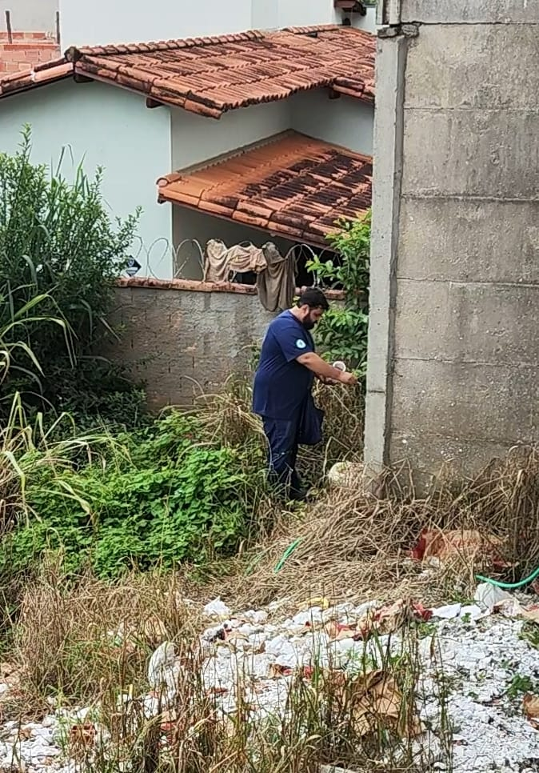
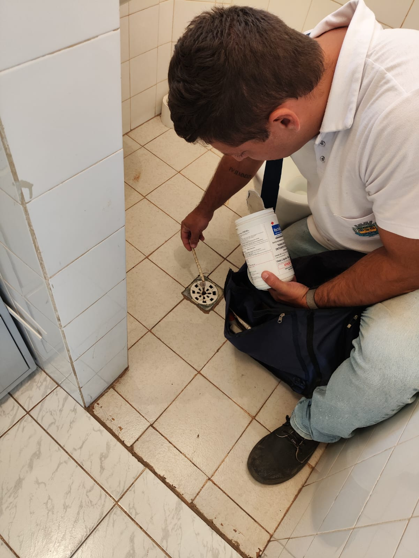
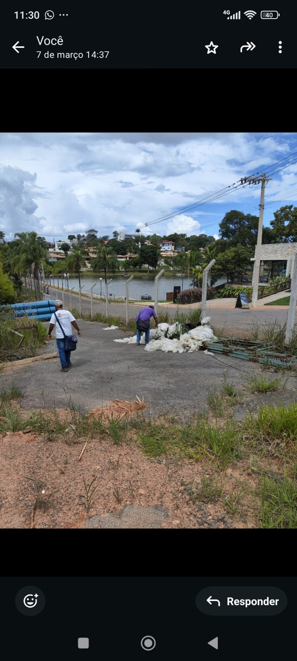
DENGUE
NO PERÍODO DO TERCEIRO QUADRIMESTRE DE 2024 (SETEMBRO A DEZEMBRO) FORAM REALIZADAS PELOS AGENTES DE ENDEMIAS 13.221 VISITAS DOMICILIARES PARA CONTROLE DE POSSÍVEIS FOCOS CRIADORES DO MOSQUITO AEDES AEGYPTI.

Slide 68
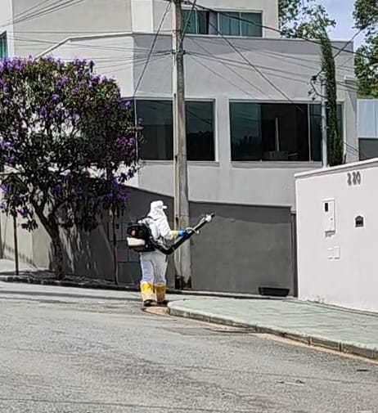
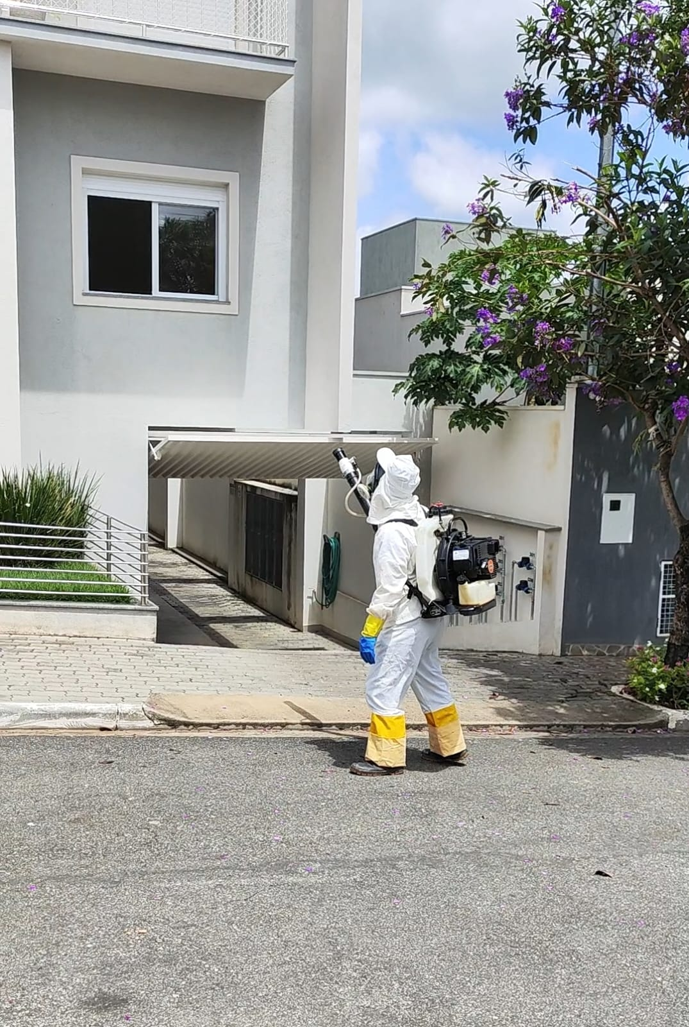
FUMACÊ
DURANTE O PERÍODO DO TERCEIRO QUADRIMESTRE (SETEMBRO A DEZEMBRO) FORAM REALIZADOS 5 FUMACÊS NOS BAIRROS DA CIDADE, UMA DIMINUIÇÃO CONSIDERÁVEL NA QUANTIDADE DE EM RELAÇÃO AOS DOIS QUADRIMESTRES ANTERIORES.

Slide 69
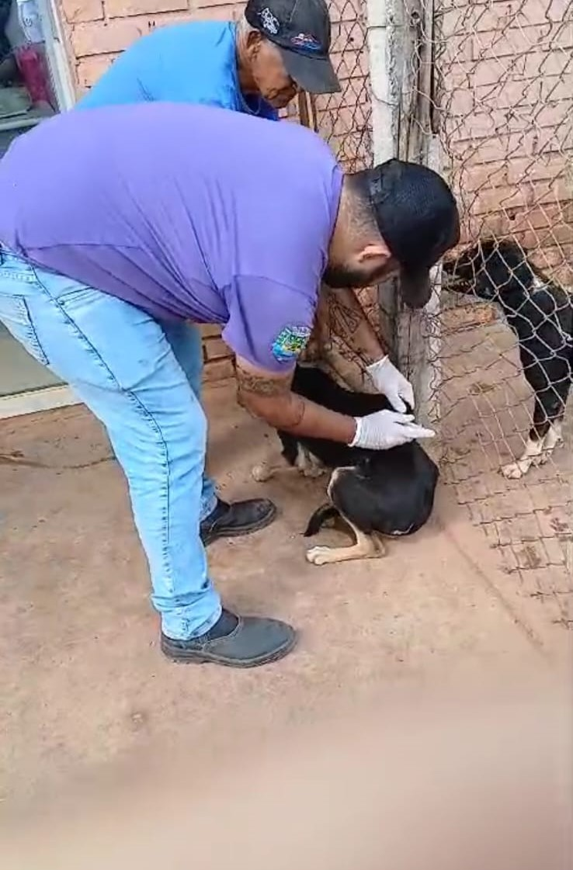
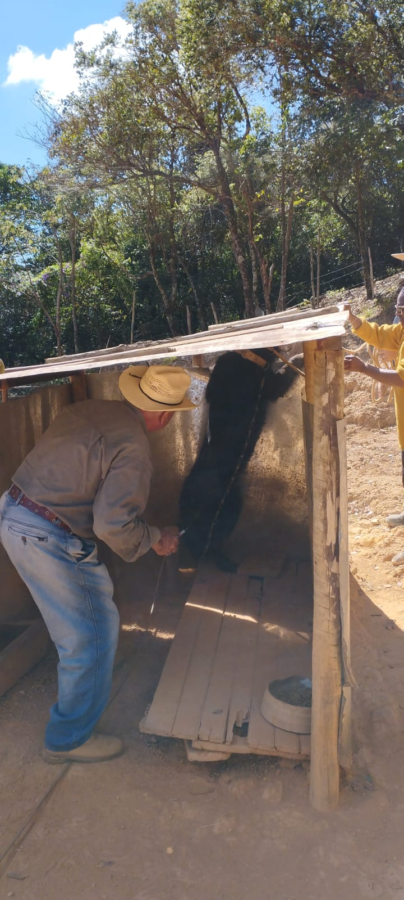
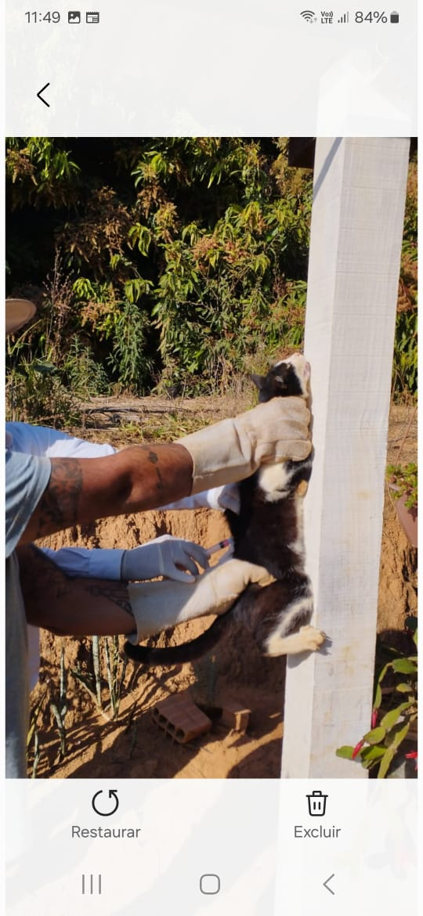
VACINAÇÃO ANTI-RÁBICA
NO MÊS DE SETEMBRO DE 2024 FOI REALIZADA A VACINAÇÃO ANTI-RÁBICA ANIMAL NA ZONA URBANA DO MUNICÍPIO, COM O RESULTADO FINAL 919 CÃES E 159 GATOS. O RESULTADO FINAL DE VACINAÇÃO DO MUNICÍPIO CONTABILIZANDO ZONA RURAL E URBANA FOI DE 3139 ANIMAIS, SENDO: 2268 CÃES E 511 GATOS.

Slide 70
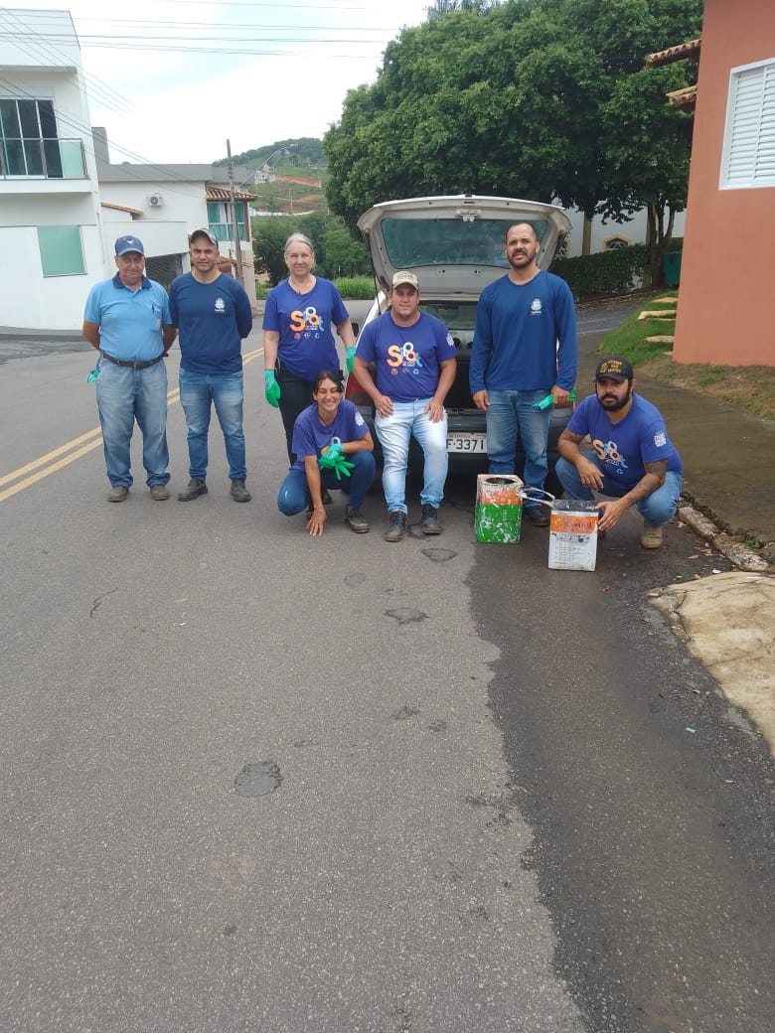
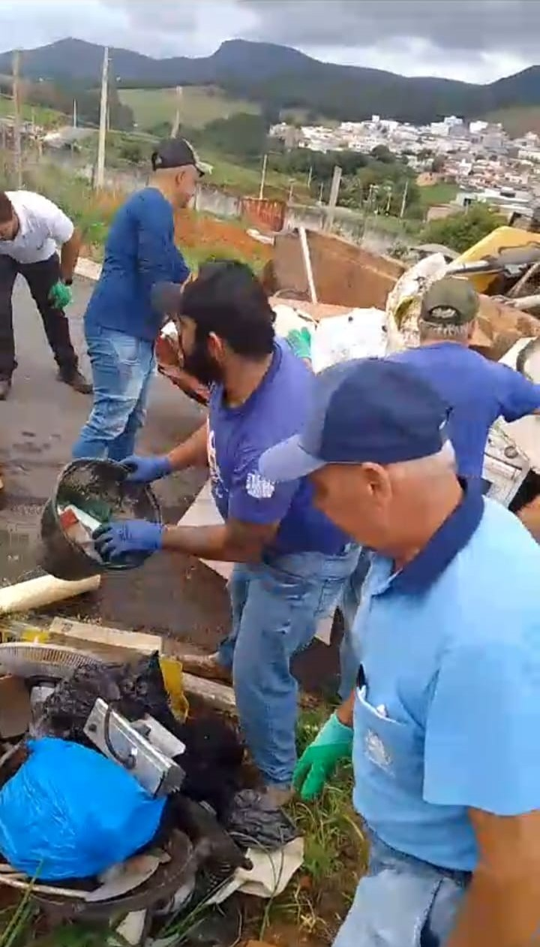
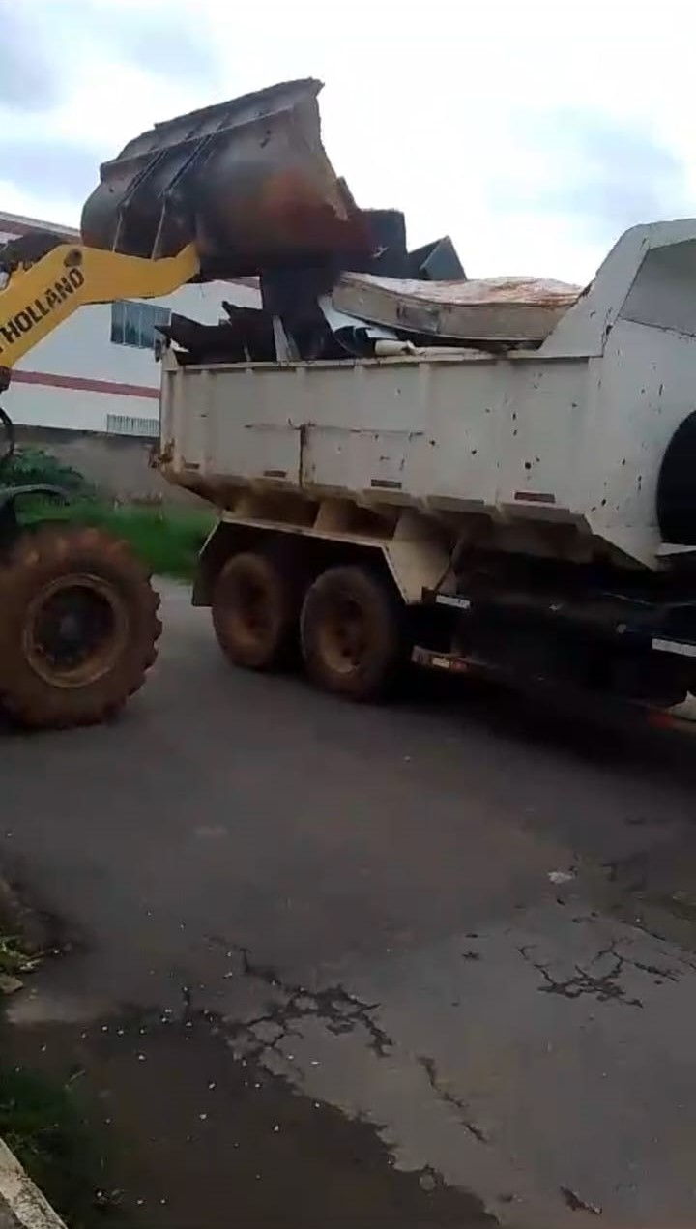
MUTIRÃO
NO PERÍODO DO TERCEIRO QUADRIMESTRE DE 2024 (SETEMBRO A DEZEMBRO) FOI REALIZADO PELA EQUIPE ENDEMIAS EM PARCERIA COM A SECRETARIA DE INFRAESTRUTURA UM MUTIRÃO DE LIMPEZA PARA INTENSIFICAR AS AÇÕES DE COMBATE AO MOSQUITO AEDES AEGYPTI QUE ATENDEU TODOS OS BAIRROS DA CIDADE SENDO RETIRADOS UM TOTAL DE 7 CAMINHÕES DE POSSÍVEIS DEPÓSITOS CRIADOUROS DO MOSQUITO .

Slide 71


Obrigada!
Secretaria de Saúde de Capitólio – MG
Secretária: Aline Silva Barbosa de Castro
Contatos: (37)3373-1183
Rua Arcemino Rodrigues da Cunha, 198
saude@capitolio.mg.gov.br

